Slide 1
Lineamientos para realizar el
Trabajo de Aplicación Profesional
Comisión de Trabajo de Aplicación Profesional
Departamento de Ingeniería Informática
infotap@unet.edu.ve
Presentado en Semestre 2013-1

Slide 2
Lineamientos para realizar el
Trabajo de Aplicación Profesional
Agenda
Introducción
Modalidades TAP
Normativa de Biblioteca
Cierre

Slide 3
Modalidades de Trabajo de
Aplicación Profesional
Trabajo Especial de Grado
Pasantía Profesional

Slide 4
Modalidades de Trabajo de
Aplicación Profesional
Trabajo Especial de Grado
Requisitos
Etapa Inicial
Etapa de Evaluación

Slide 5
Requisitos para hacer
Trabajo Especial de Grado
Tener aprobado el 80% de las unidades de crédito de la carrera.
Tener el Servicio Comunitario en el estado inscrito

Slide 6


Pasos a seguir en la Elaboración
de Trabajo Especial de Grado
Etapa Inicial
El estudiante elabora propuesta de tesis
Se le entrega al Estudiante la carta de veredictos
El jurado posee 6 días hábiles para emitir su veredicto
La comisión TAP evalúa pertinencia del proyecto
Se le entrega al Jurado la carta de nombramiento
El estudiante entrega la carta de veredictos completa
Reformular
La comisión TAP propone jurados al Consejo de Departamento
Las 16 semanas comienzan a partir de la fecha última firma
NO
SI
Pertinencia?

Slide 7


Pasos a seguir en la Elaboración
de Trabajo Especial de Grado
El jurado dispone de 10 días hábiles para leer la tesis
Etapa de Evaluación
El Dpto. Elabora carta de nombramiento jurado
El estudiante debe hacer el acta de notificación de defensa y entregarla en el Dpto. firmada por los jurados y tutor
El estudiante entrega ejemplares de tesis
Los jurados no deben recibir directamente de los
estudiantes los tomos para su revisión.
El Departamento de Informática podrá
proporcionar información de correos electrónicos de
los profesores jurados evaluadores
El Jurado no recibirá tomos de tesis que no lleven
la firma del tutor.
    Si un profesor en condición de jurado recibe al mismo tiempo más de tres (3) trabajos de informes de pasantías
    o trabajos de grado para su evaluación, se le otorgará dos (2) días hábiles adicionales para la revisión por cada tomo extra después de los tres (3).
Se realiza la defensa del trabajo previo acuerdo con el jurado
Se entrega acta de
veredicto al Departamento
    El porcentaje relacionado a la
    Documento final debe
    ser evaluado en base al tomo original entregado en el Dpto.

Slide 8
Modalidades de Trabajo de
Aplicación Profesional
Pasantía Profesional
Requisitos
Etapa Inicial
Etapa de Permanencia
Etapa de Evaluación

Slide 9
Requisitos para hacer
Pasantías Profesionales
Tener todas las asignaturas aprobadas. (aprobar sus últimas asignaturas en el lapso 2013-1)
Haber culminado y aprobado el servicio comunitario.
Realizar la preinscripción de la pasantía profesional en la pagina de control de estudios.
De ser posible seleccionar una empresa de su interés.

Slide 10
Requisitos para hacer
Pasantías Profesionales
Preinscripción en la página de control
Período: 30 de junio al 01 de Agosto del año en curso
Debe actualizar sus datos personales y registrar su número de cuenta virtual del Banco Sofitasa
Luego podrá imprimir la Carta Aspirante, para tramitar su pasantía ante la empresa
La Carta Aspirante, debe ser firmada y sellada en la Coordinación de Extensión Industrial y Pasantías
El inicio de la pasantía se desarrolla con el inicio del lapso académico: durante las primeras 4 semanas

Slide 11



Pasos a seguir en la Elaboración
de las Pasantías Profesionales
Etapa Inicial
    El plan de trabajo debe ser enviado a la comisión en físico y digital al correo infotap@unet.edu.ve
    Un plan de trabajo se rechaza por:
    Acuerdo de Confidencialidad que no permita mostrar el producto desarrollado.
    Actividades no relacionadas con el área de conocimiento.
    Actividades en el área de conocimiento que no conlleven a un producto.
    Condiciones de trabajo no adecuadas.
    Empresas con malos antecedentes con el trato a pasantes.
Las 16 semanas comienzan a partir de la fecha de aprobación del plan de trabajo
El estudiante elabora plan de trabajo junto con la empresa
    El tutor académico debe estar en permanente contacto con el Pasante a fin de procurar el buen
    desempeño de las pasantías profesionales
Reformular
La comisión evalúa plan de trabajo
Se elabora carta de aceptación de pasantía
Se le notifica al profesor que ha sido asignado como tutor académico
NO
SI
Pertinencia?

Slide 12
Pasos a seguir en la Elaboración
de las Pasantías Profesionales
Etapa de Permanencia
    Un plan de trabajo no es aceptable cuando:
    El pasante no ha empezado con el desarrollo de las pasantías
    Ha cambiado radicalmente el plan de trabajo inicial, y el alcance ya no es suficiente para un trabajo TAP
    Si el plan de trabajo es muy deficiente se debe considerar el cambio de pasantía e iniciar el proceso nuevamente
El estudiante entregará plan durante las 3 semanas
    Los pasantes serán inscritos formalmente en el sistema cuando los envíen el plan definitivo sellado y firmado por tutor empresarial y tutor académico
Reformular
El tutor académico evalúa el plan de trabajo
Se entrega el plan definitivo para formalizar la inscripción de la Pasantía
El tutor realiza las visitas industriales
NO
SI
Plan aceptable?

Slide 13


Pasos a seguir en la Elaboración
de las Pasantías Profesionales
Etapa de Culminación
El estudiante entrega 3 ejemplares de informes de pasantía
El Dpto. Elabora carta de nombramiento jurado
    El porcentaje relacionado a la
    Documento Final debe
    ser evaluado en base al tomo
    original entregado en el
    Departamento
El jurado dispone de 10 días hábiles para leer el trabajo final de pasantías
El estudiante debe hacer el acta de notificación de defensa y entregarla en el Dpto. firmada por los jurados y tutor
Se realizará la defensa del informe de pasantía
Se entrega acta de veredicto al Dpto.

Slide 14
Información de Interés
Actividad | Fecha
Preinscripción y Cartas de postulación | Desde: 30 de Junio 2014 Hasta: 01 de Agosto 2014
Ubicación de empresa y Gestión de Carta de Aceptación | Desde: 22 de septiembre 2014 Hasta: 03 de octubre 2014
Entrega del Plan de Trabajo a la comisión TAP | Desde: 07 de julio 2014 Hasta: 17 de octubre 2014
Inicio de Pasantía Régimen especial | Desde: 06 de octubre 2014 Hasta: 31 de octubre 2014 Desde: 03 de noviembre Hasta: 13 de noviembre
Inscripción de pasantía con plan definitivo | Desde: 03 de noviembre 2014 Hasta: 12 de diciembre 2014
Tramitación de pago de bono único | Desde: 26 de enero 2015 Hasta: 13 de febrero 2015

Slide 15
Lineamientos para realizar el
Trabajo de Aplicación Profesional
Instructivo que regula los aspectos de forma para entrega del tomo impreso y en formato digital del trabajo de aplicación profesional (Pasantía Profesional / Proyecto Especial de Grado) en la Biblioteca “Dr. Lorenzo Monroy”
Ing. Rosalba Escalante
Biblioteca Digital

Slide 16
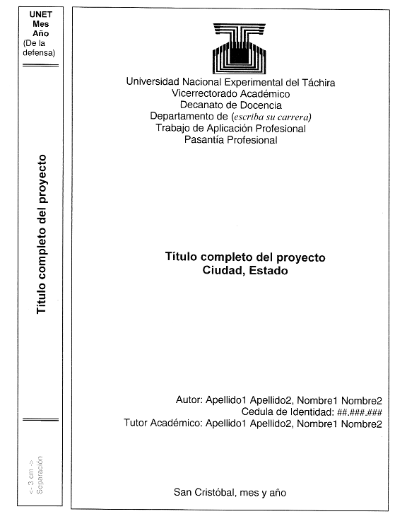
Lineamientos para realizar el
Normativa Biblioteca
Pasantía Profesional
Proyecto Especial de Grado

Slide 17

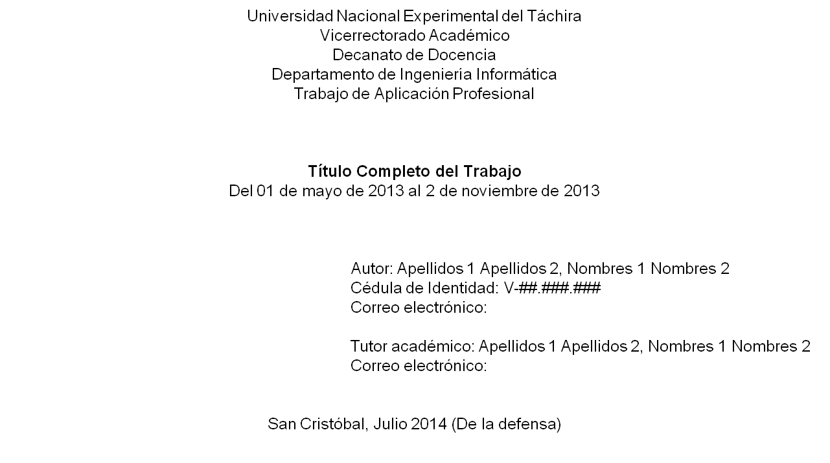
Lineamientos para realizar el
Normativa Biblioteca
Pasantía Profesional
Proyecto Especial de Grado

Slide 18
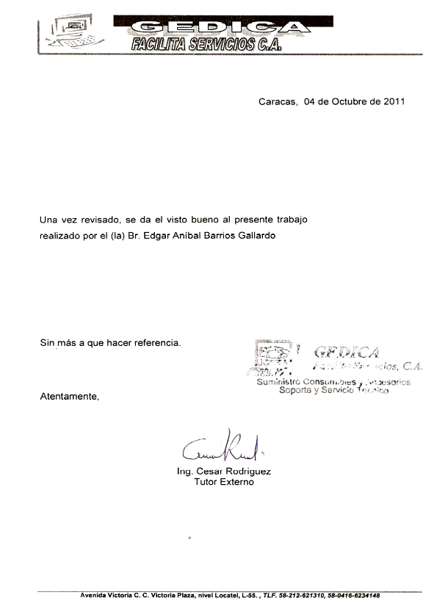
Lineamientos para realizar el
Normativa Biblioteca

Slide 19
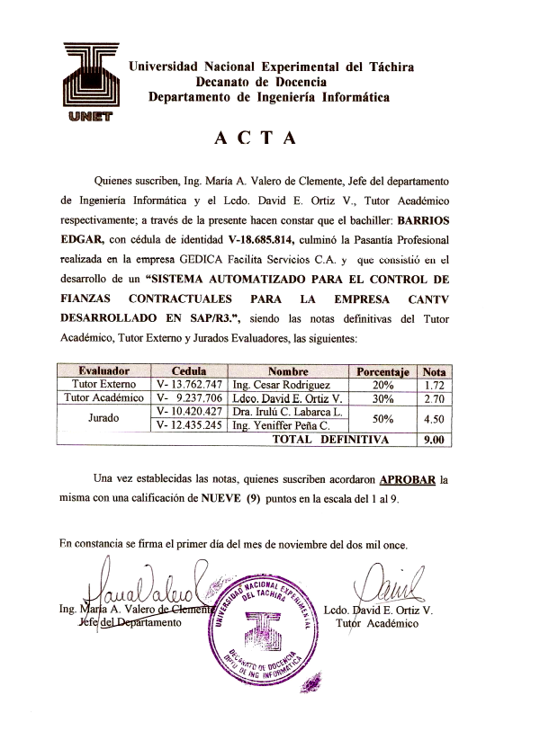
Lineamientos para realizar el
Normativa Biblioteca

Slide 20

Lineamientos para realizar el
Normativa Biblioteca
Autorización para publicación de versión digital del Trabajo de Aplicación Profesional – Pasantía Profesional
San Cristóbal, _____/______/_______
Dirección
Biblioteca Central “Dr. Lorenzo Monroy”
Su Despacho.
El suscrito, Br _______________________________________________________________________________________________________________,
titular de la C.I.N° _____________________ domiciliado en ______________________________________________________________________
Con el fin de optar al título de ___________________________________________________________________________________________________
he presentado ante la Biblioteca Central “Dr. Lorenzo Monroy” de la Universidad Nacional Experimental del Táchira el Trabajo de Aplicación Profesional Titulado: ___________________________________________________________________________________________________________________
Por medio del presente, autorizo por tiempo indefinido a la Biblioteca “Dr. Lorenzo Monroy”, para publicar en forma electrónica y bajo libre acceso el documento digital de mí Trabajo, con el fin de que este pueda ser consultado públicamente vía Internet. Toda persona que consulte ya sea el formato impreso o el formato digital podrá copiar partes del texto, citando siempre la fuente, es decir el autor o autores, título del trabajo y año. Esta autorización no implica renunciar a la facultad que tengo de publicar total o parcialmente la obra en otras instancias. La UNET no será responsable de ninguna reclamación que pudiere surgir de terceros que invoquen autoría de la obra que presento.
La publicación electrónica será:
A Texto completo Inmediata
Después de 1 año
(Para casos donde se requiera patentar)
Atentamente; VBo.:
______________________________ ____________________
C.I.: Tutor Externo
(Sello)
Observaciones:______________________________________________________________________________________________________________

Slide 21

Lineamientos para realizar el
Normativa Biblioteca
No Autorización para publicación de versión digital del Trabajo de Aplicación Profesional – Pasantía Profesional
San Cristóbal, _____/______/_______
Dirección
Biblioteca Central “Dr. Lorenzo Monroy”
Su Despacho.
El suscrito, Br ________________________________________________________________________________________________________________________,
titular de la C.I.N° ____________________ domiciliado en ________________________________________________________________________________
Con el fin de optar al título de ____________________________________________________________________________________________________________
he presentado a la Biblioteca Central “Dr. Lorenzo Monroy” de la Universidad Nacional Experimental del Táchira el Trabajo de Trabajo de Aplicación Profesional Titulado: ____________________________________________________________________________________________________________________________
Por medio del presente no autorizo a la Biblioteca Central “Dr. Lorenzo Monroy” para publicar en forma electrónica el texto completo del trabajo. Esta declaración no implica renunciar a la facultad que tengo de publicar total o parcialmente la obra en otras instancias. La UNET no será responsable de ninguna reclamación que pudiere surgir de terceros que invoquen autoría de la obra que presento (en formato impreso).
La publicación electrónica será:
No autorizada
Atentamente; VBo.:
______________________________ ____________________
C.I.: Tutor Externo
(Sello)
Observaciones:____________________________________________________________________________________________________________________

Slide 22

Lineamientos para realizar el
Normativa Biblioteca
Autorización para publicación de versión digital del Trabajo de Aplicación Profesional – Proyecto Especial de Grado
San Cristóbal, _____/______/_______
Dirección
Biblioteca Central “Dr. Lorenzo Monroy”
Su Despacho.
El suscrito, Br _______________________________________________________________________________________________________________,
titular de la C.I.N° _____________________ domiciliado en ______________________________________________________________________
Con el fin de optar al título de ___________________________________________________________________________________________________
he presentado ante la Biblioteca Central “Dr. Lorenzo Monroy” de la Universidad Nacional Experimental del Táchira el Trabajo de Aplicación Profesional Titulado: ___________________________________________________________________________________________________________________
Por medio del presente, autorizo por tiempo indefinido a la Biblioteca “Dr. Lorenzo Monroy”, para publicar en forma electrónica y bajo libre acceso el documento digital de mí Trabajo, con el fin de que este pueda ser consultado públicamente vía Internet. Toda persona que consulte ya sea el formato impreso o el formato digital podrá copiar partes del texto, citando siempre la fuente, es decir el autor o autores, título del trabajo y año. Esta autorización no implica renunciar a la facultad que tengo de publicar total o parcialmente la obra en otras instancias. La UNET no será responsable de ninguna reclamación que pudiere surgir de terceros que invoquen autoría de la obra que presento.
La publicación electrónica será:
A Texto completo Inmediata
Después de 1 año
(Para casos donde se requiera patentar)
Atentamente;
_________________________
C.I.:
Observaciones:______________________________________________________________________________________________________________
Los suscritos, Brs ___________________________________________________________ y ____________________________________________, titulares de las C.I.N° __________________ y C.I.N° __________________________domiciliados en _______________________________________ y__________________________________________________________________________________________________________ respectivamente
_________________________
C.I.:

Slide 23

Lineamientos para realizar el
Normativa Biblioteca
No Autorización para publicación de versión digital del Trabajo de Aplicación Profesional – Proyecto Especial de Grado
San Cristóbal, _____/______/_______
Dirección
Biblioteca Central “Dr. Lorenzo Monroy”
Su Despacho.
El suscrito, Br _______________________________________________________________________________________________________________________,
titular de la C.I.N° ____________________ domiciliado en ________________________________________________________________________________
Con el fin de optar al título de ___________________________________________________________________________________________________________
he presentado a la Biblioteca Central “Dr. Lorenzo Monroy” de la Universidad Nacional Experimental del Táchira el Trabajo de Aplicación Profesional Titulado: __________________________________________________________________________________________________________________________________
Por medio del presente no autorizo a la Biblioteca Central “Dr. Lorenzo Monroy” para publicar en forma electrónica el texto completo del trabajo. Esta declaración no implica renunciar a la facultad que tengo de publicar total o parcialmente la obra en otras instancias. La UNET no será responsable de ninguna reclamación que pudiere surgir de terceros que invoquen autoría de la obra que presento (en formato impreso).
La publicación electrónica será:
No autorizada
Atentamente;
______________________________
C.I.:
Observaciones:____________________________________________________________________________________________________________________
Los suscritos, Brs _____________________________________________________________ y ___________________________________________________, titulares de las C.I.N° __________________ y C.I.N° ______________________domiciliados en ____________________________________________________ y__________________________________________________________________________________________________________________ respectivamente
_________________________
C.I.:

Slide 24

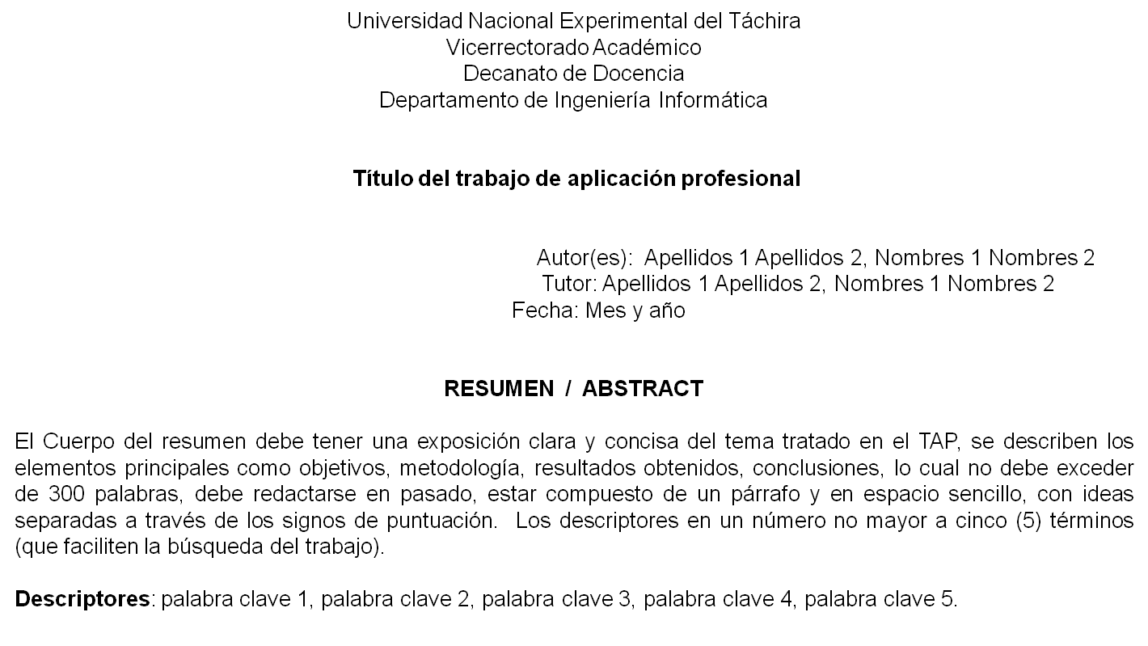
Lineamientos para realizar el
Normativa Biblioteca

Slide 25

Lineamientos para realizar el
Normativa Biblioteca

Slide 26


Lineamientos para realizar el
Normativa Biblioteca
Universidad Nacional Experimental del Táchira
Vicerrectorado Académico
Decanato de Docencia
Departamento de Ingeniería Informática
Trabajo de Aplicación Profesional
Pasantía Profesional / Proyecto Espacial de Grado
Título Completo del Trabajo
      Autor: Apellidos, Nombres
      Cédula de Identidad: V-##.###.###
      Tutor académico: Apellidos, Nombres
      Autorizo para difusión en la Web
      No autorizo para difusión en la Web
San Cristóbal, Noviembre 2013 (De la defensa)
Universidad Nacional Experimental del Táchira
Vicerrectorado Académico
Decanato de Docencia
Departamento de (Carrera)
Trabajo de Aplicación Profesional
Pasantía Profesional / Proyecto Especial de Grado
Titulo Completo
Autor: XXXXXXXXX
Cédula de Identidad: XXXXXXXXX
Tutor académico: XXXXXXXXX
Autorización / No Autorización
San Cristóbal, Mes Año

Slide 27

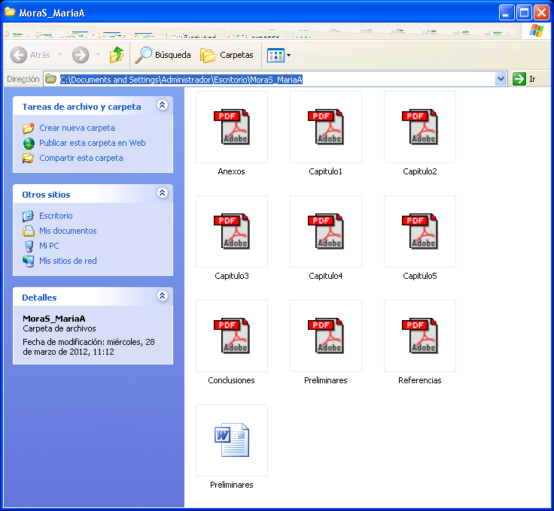
Lineamientos para realizar el
Normativa Biblioteca
Copia fiel y exacta del tomo impreso, deberá estar protegido para evitar la opción de copiar el texto e imprimir, y no debe tener clave para abrirlo.
Universidad Nacional Experimental del Táchira
Vicerrectorado Académico
Decanato de Docencia
Departamento de (Carrera)
Trabajo de Aplicación Profesional
Pasantía Profesional / Proyecto Especial de Grado
INF140001PP
Resumen y Abstract del trabajo de aplicación profesional.
Titulo Completo
INF140001PP
Autor: XXXXXXXXX
Cédula de Identidad: XXXXXXXXX
Tutor académico: XXXXXXXXX
Autorización / No Autorización
San Cristóbal, Mes Año

Slide 28

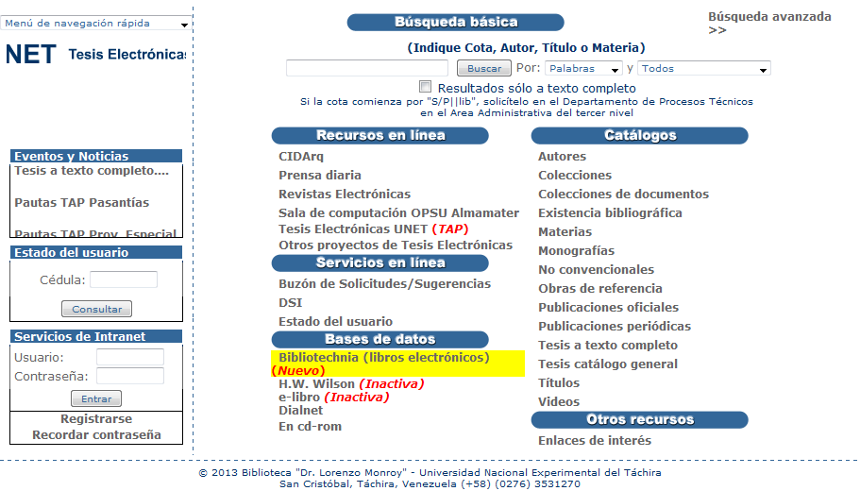
Lineamientos para realizar el
Normativa Biblioteca

Slide 29

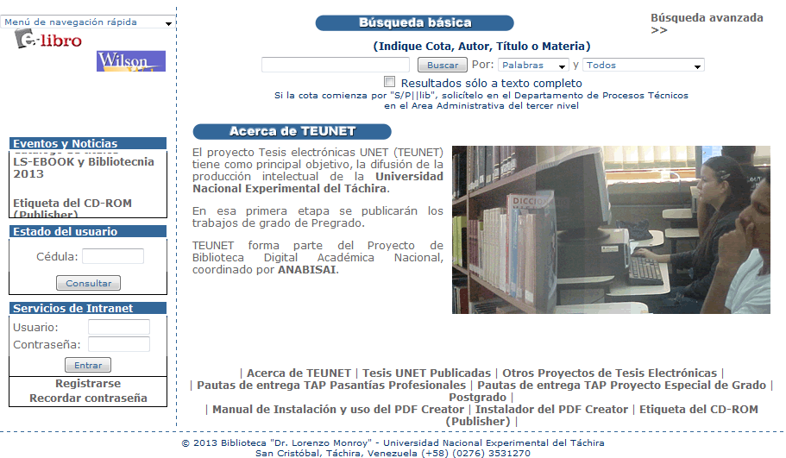
Lineamientos para realizar el
Normativa Biblioteca

Slide 30

Información de Contacto
infotap@unet.edu.ve
Integrantes | Función
Prof. Armando Carrero | Coordinador
Prof. Miguel Useche | Responsable Profesores
Prof. Charles Maldonado | Responsable de Pasantes
Prof. Jose Orlando Figueroa | Integrante
Prof. Luis Ochoa | Integrante
Prof. Desiree Chacón | Integrante

